Slide 2
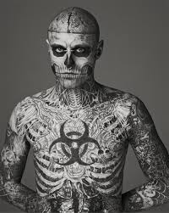
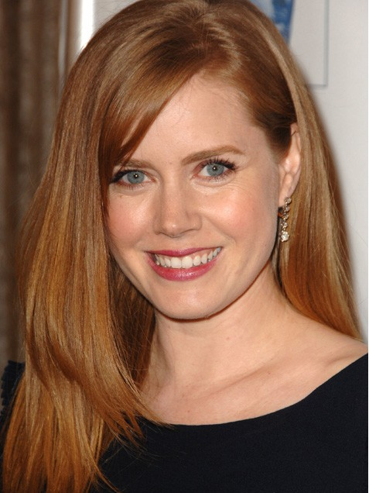
Basisstof 1: Genotype en fenotype

Slide 3
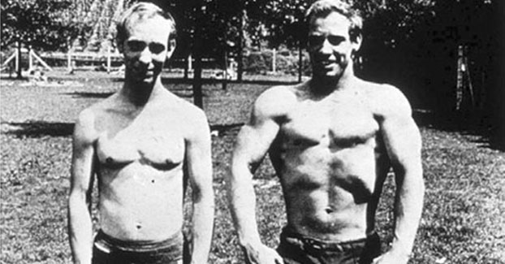
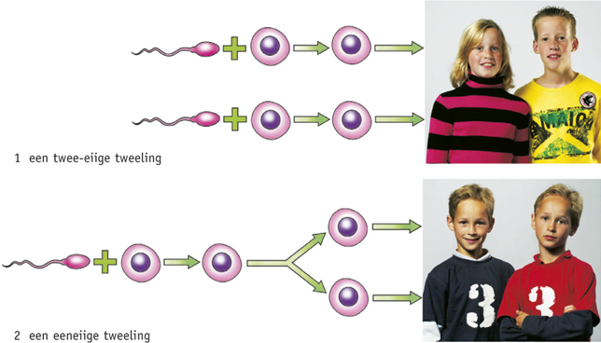
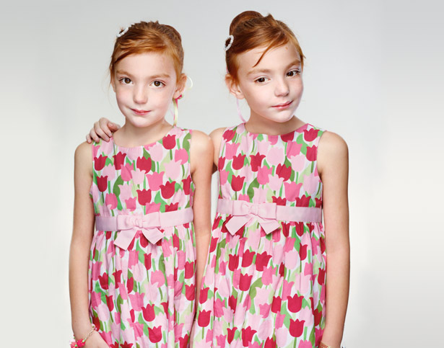
Basisstof 3: Tweelingen
Invloeden uit het milieu

Slide 4
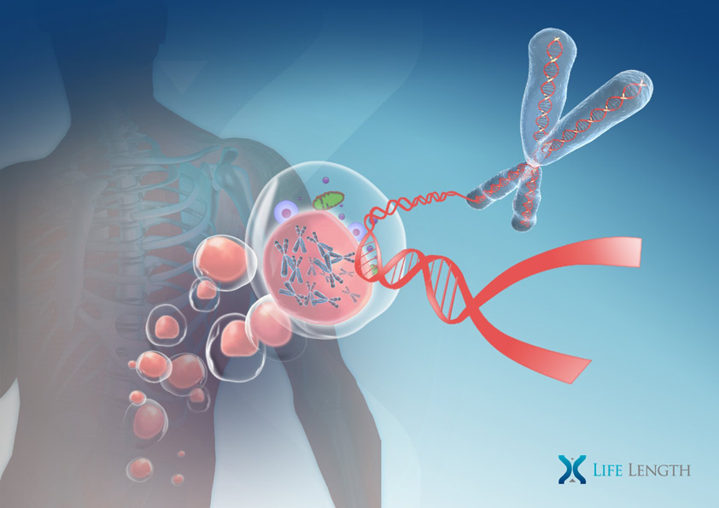
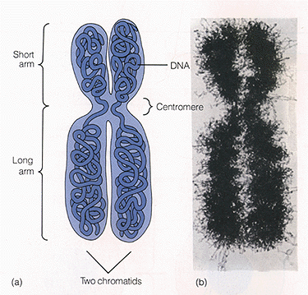
Basisstof 1: Genotype en fenotype

Slide 5
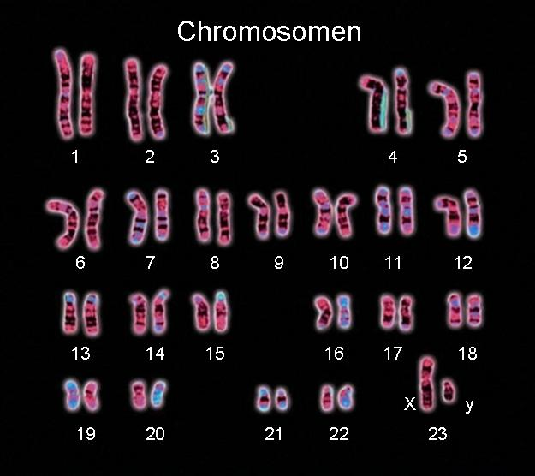
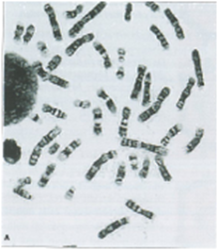
Basisstof 1: Genotype en fenotype

Slide 6
Basisstof 2: Geslachtschromosomen
Celdeling

Slide 7
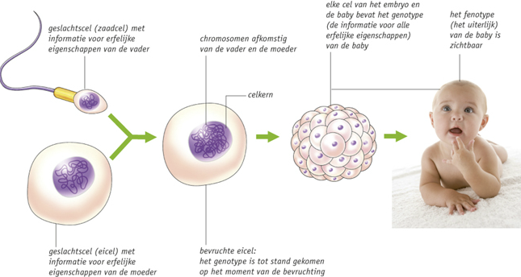
Basisstof 2: Geslachtschromosomen
22 en X of Y
46
22 en X

Slide 8
Chromosomen

Slide 9
Alle chromosomen in paren

Slide 10
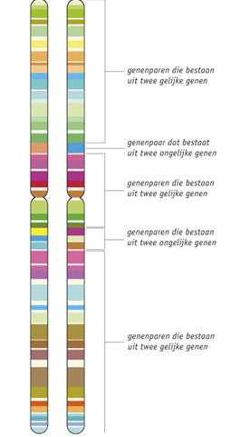
Op chromosomen liggen genen

Slide 11
Bij meiose worden de paren gescheiden
Celdeling geslachtscellen (zaadcel of eicel):
23
Meiose
46
23

Slide 12
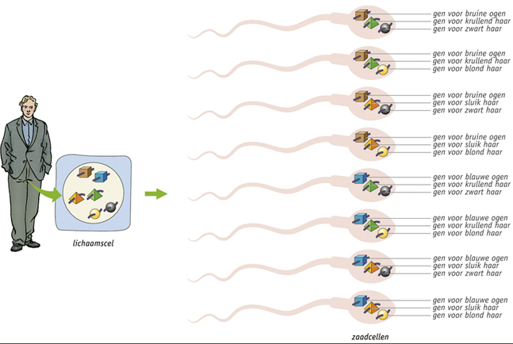
Je geeft de helft door: welke helft?

Slide 13
Van je moeder krijg je er van ieder chromosomenpaar 1
OF
geslachtscel

Slide 14
Van je vader krijg je er van ieder chromosomenpaar 1
OF
geslachtscel

Slide 15
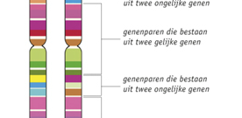
Op chromosomen liggen genen
vader
moeder

Slide 16
Op chromosomen liggen genen
Homozygoot
Heterozygoot

Slide 17
GEN VOOR OOGKLEUR
Notatie: Bb
Waarom hoofdletter en kleine letter?
GEN VOOR HAARKLEUR
Notatie: AA of aa

Slide 18
Van je ouders krijg je er van ieder chromosomenpaar 1
A
A
OF
geslachtscel
B
b

Slide 19
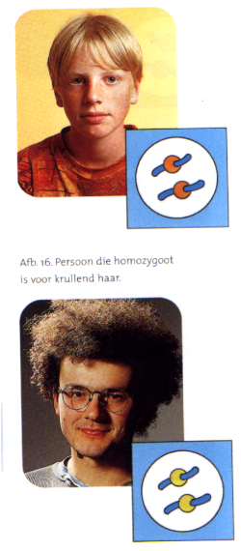
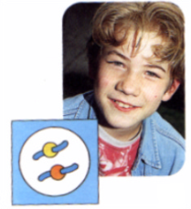
AA
Aa
aa

Slide 20
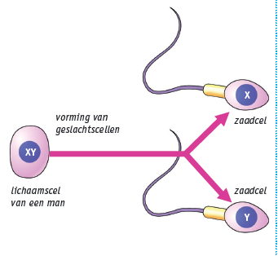
Geslachtscellen
A
Aa
a

Slide 21
Kruisingsschema
Moeder met blauwe ogen: bb
Vader met bruine ogen: BB of Bb
P: bb x Bb
Geslachtscellen: b en b b of B
F₁:
 | Eicel: b | Eicel: b
Spermacel: b | bb: blauw | bb: blauw
Spermacel: B | Bb: bruin | Bb: bruin
Kans op mogelijkheden?

Slide 22
Invullen bij iedere opdracht!
Genen: …. (fenotype) en …. (fenotype)
P: … … x … …
Geslachtscellen: … of … … of …
F1: … … x … …
Kruisingsschema:
Fenotypes: … : … : … …. % (fenotype)
…. % (fenotype)
 | … | …
… | … … | … …
… | … … | … …

Slide 23
R = zwart r = wit
Genotypen:
RR
Rr
rr
Mogelijke kruisingen:
P: RR X RR
P: RR X Rr
P: RR X rr
P: Rr X rr
P: rr X rr
P: Rr X Rr
Fenotypen:
zwart
zwart
wit
F1: 100% zwart
F1: 100% zwart
F1: 100% zwart
F1: 50 % zwart
F1: 0 % zwart
F1: 75 % zwart

Slide 24
Geslachtelijke voortplanting: meiose

Slide 25
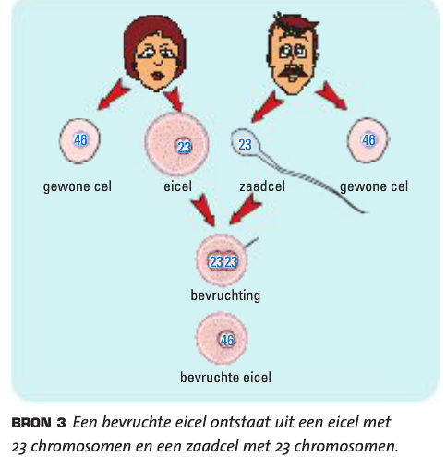
Geslachtelijke voortplanting

Slide 26
Geslachtelijke voortplanting
Nakomelingen hebben een ander genotype dan hun ouders.

Slide 27
Ongeslachtelijke voortplanting

Slide 28
Geslachtelijke voortplanting
Nakomelingen hebben hetzelfde genotype als hun ouder.

Slide 29
Mutaties
Genotype ligt vast op moment van….bevruchting
maar
Tijdens het leven kan het genotype veranderen door mutaties.

Slide 30
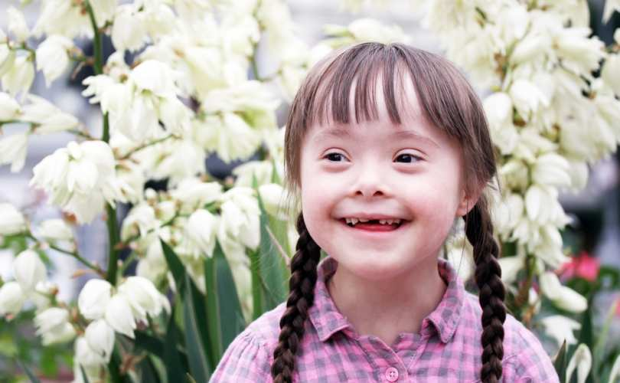
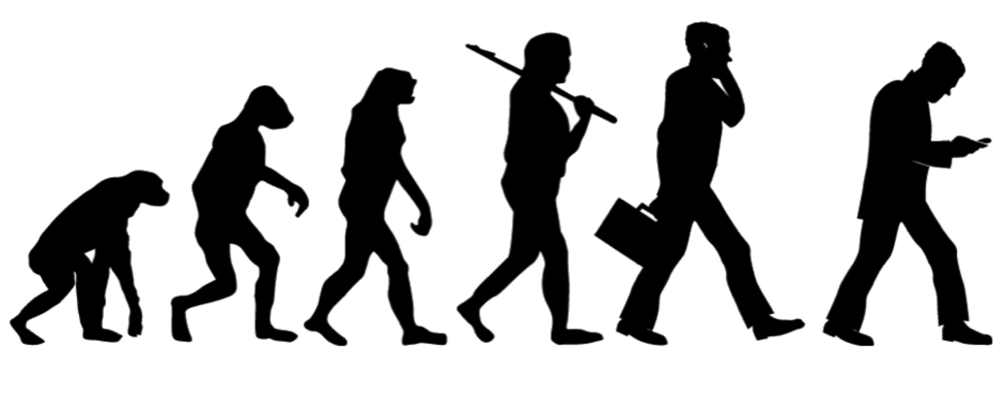
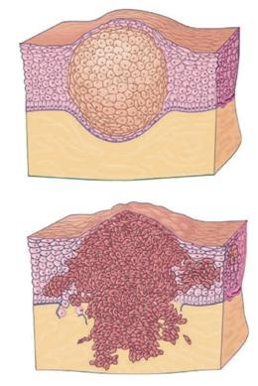
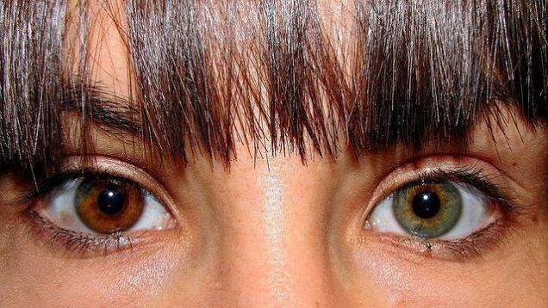
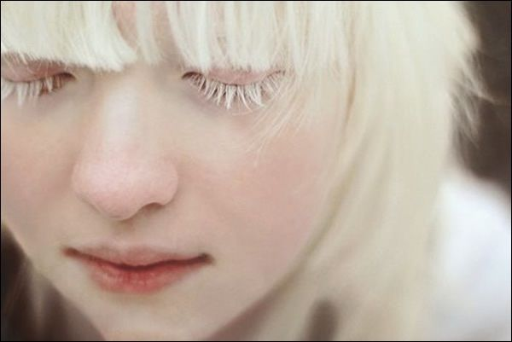
Mutaties
Geen gevolgen:
Recessief gen
Gen wordt niet gebruikt in gemuteerde cel
Kleine gevolgen:
Mutatie is dominant en zorgt voor verandering
Grote gevolgen:
Mutatie is in geslachtscel -> wordt doorgegeven
Erge gevolgen:
Mutatie zorgt voor snelle deling van cel

Slide 31
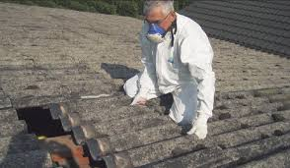
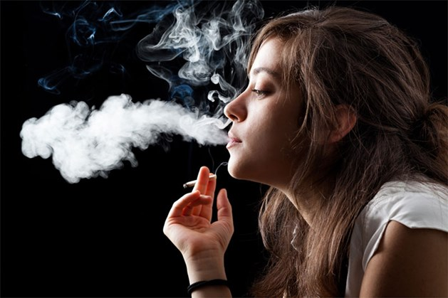
Waardoor mutaties?
Spontaan
Mutagene invloeden:
Straling
Chemische stoffen

Slide 32
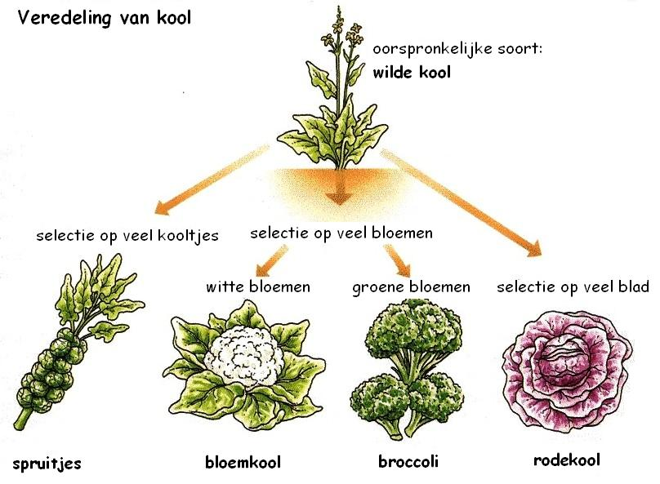
Biotechnologie
Genetische manipulatie

Slide 33
Biotechnologie: klassiek

Slide 34
Biotechnologie: verschillen

Slide 35
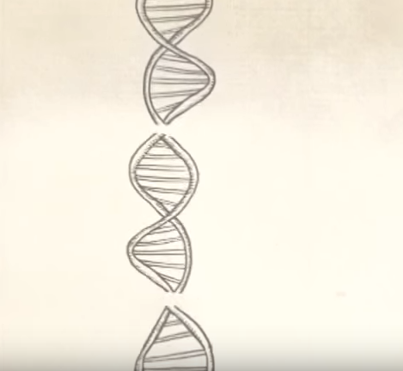
Biotechnologie: recombinant-DNA-technieken
Nieuw stukje DNA

Slide 36
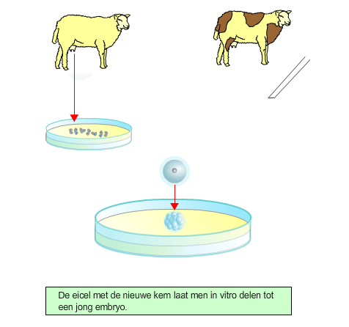
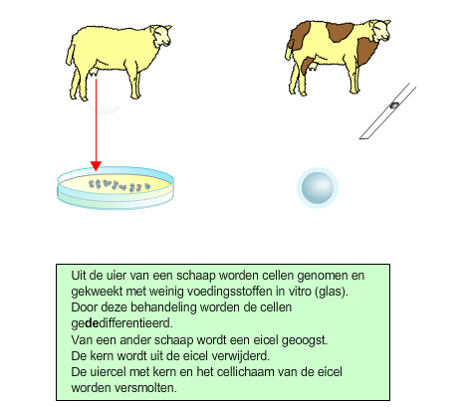
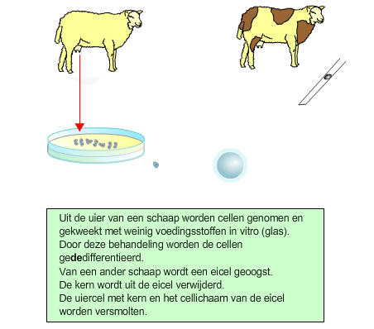
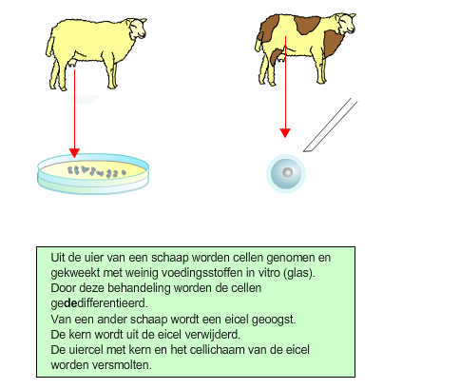
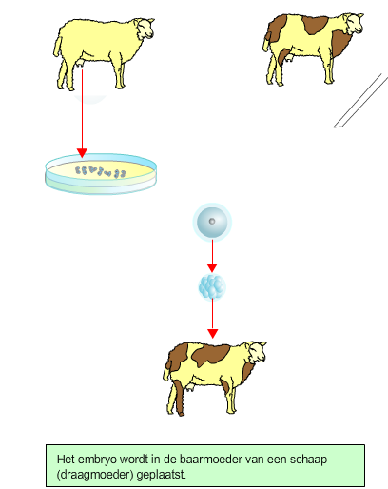
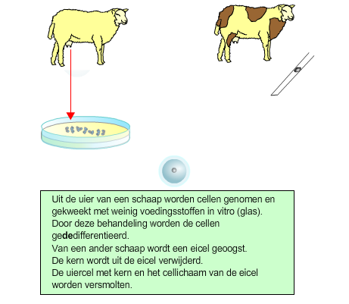
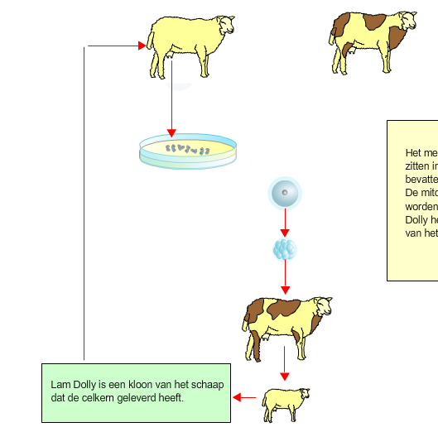
Biotechnologie: kloneren
Biotechnologie: kloneren

